Slide 1
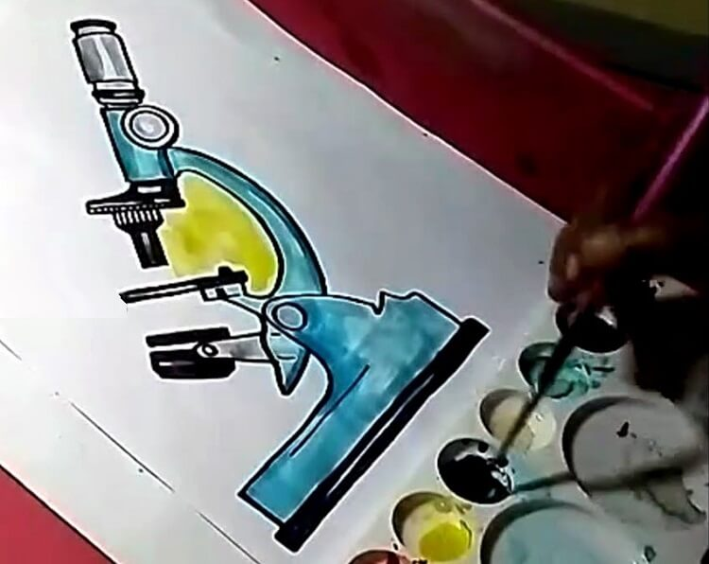
শুভেচ্ছা সবাইকে

Slide 2
পরিচিতি
জীববিজ্ঞান
নবম শ্রেণি
২য় অধ্যায়
তন্ময় দাস
সহঃ শিক্ষক
পুর্বভাগ এসইএসডিপি মডেল উচ্চ বিদ্যালয়।
নাসির নগর,ব্রাহ্মণবাড়িয়া

Slide 3
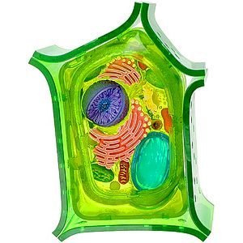
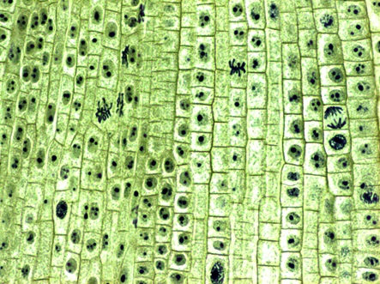
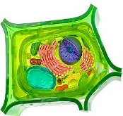
ক
খ

Slide 4
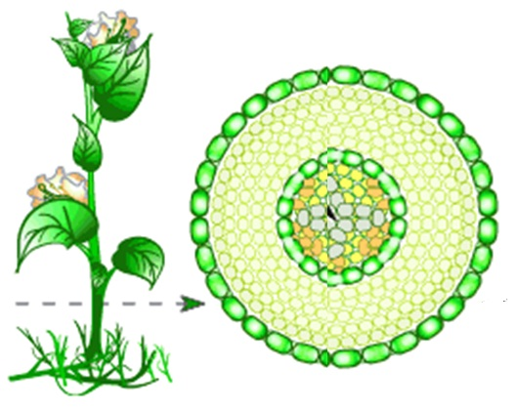
উদ্ভিদ টিস্যু

Slide 5
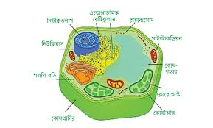

Slide 6
শিখনফল
এই পাঠ শেষে শিক্ষার্থীরা---
১.উদ্ভিদ টিস্যু কী তা বলতে পারবে ।
2.উদ্ভিদ টিস্যুর প্রকারভেদ করতে পারবে ।
3.সরল টিস্যু ব্যাখ্যা করতে পারবে ।

Slide 7
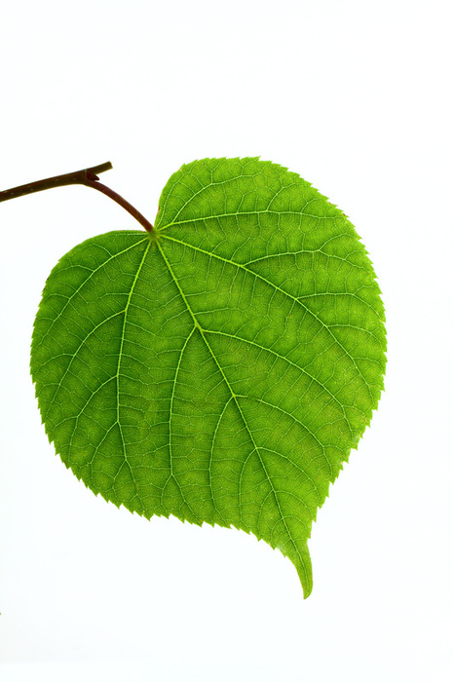
চিত্রের কোষগুলোর উৎপত্তি কী একই স্থান হয়েছে ?
উদ্ভিদ টিস্যু কী ?
চিত্রের কোষগুলো কী দেখতে একরকম ?
এদের কী আমরা উদ্ভিদটিস্যু বলতে পারি ?
নিচের চিত্রে কী দেখছ ?
একগুচ্ছ কোষ
একগুচ্ছ কোষ একই স্থান থেকে উৎপত্তি হয়ে একই কাজ করে । সেই কোষগুচ্ছই টিস্যু ।

Slide 8
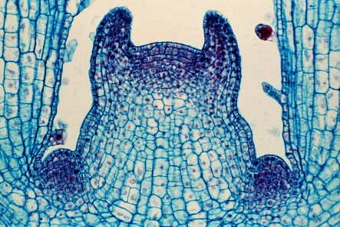
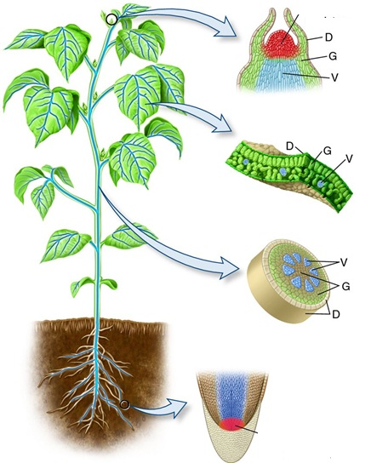
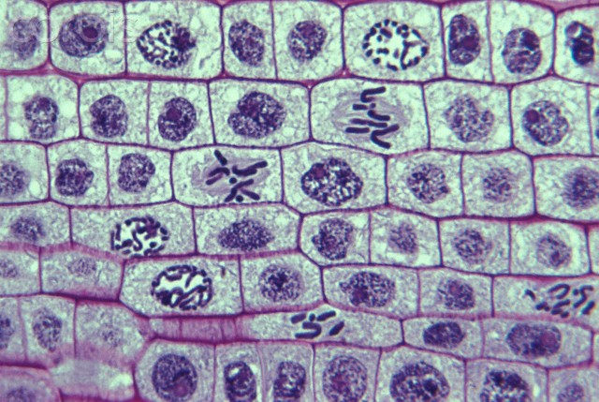
যে টিস্যু বিভাজনে অক্ষম সে টিস্যুকে কী টিস্যু বলে ?
নিচের ক ও খ চিত্রের মধ্যে কোনটিতে বিভাজন হচ্ছে ?
যে টিস্যু বিভাজনে সক্ষম সে টিস্যুকে কী টিস্যু বলে ?
ক
খ
স্থায়ী টিস্যু
ভাজক টিস্যু

Slide 9
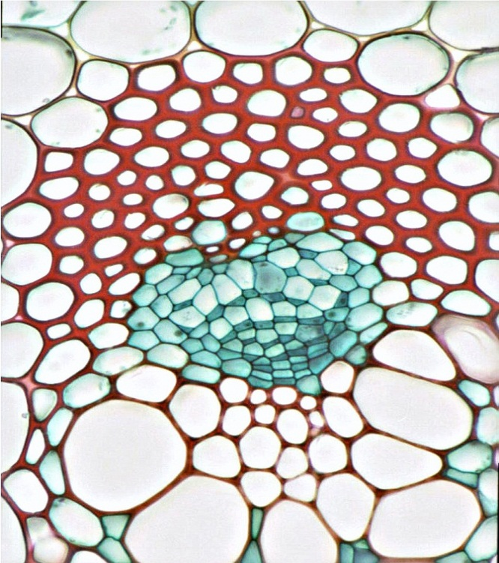
চিত্রের স্থায়ী টিস্যুগুলো কী একই রকম কোষ দিয়ে গঠিত ?
চিত্রে কত ধরণের স্থায়ী টিস্যু দেখতে পাচ্ছ ?
সরল টিস্যু
জটিল টিস্যু

Slide 10
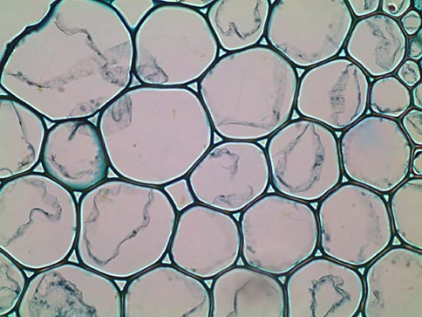
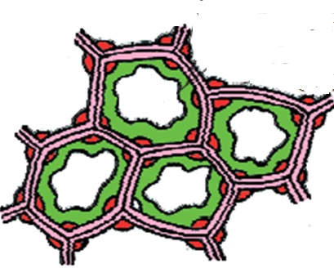
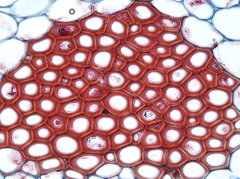
সরল টিস্যু তিন প্রকার
নিচের চিত্রগুলোর টিস্যুগুলোর মধ্যে তুলনা কর ?
প্যারেনকাইমা
কোলেনকাইমা
স্কেরেনকাইমা

Slide 11
একক কাজ:
সময় : ২মি:
উদ্ভিদ টিস্যুর প্রকারভেদ লিখ ?

Slide 12
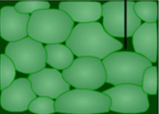
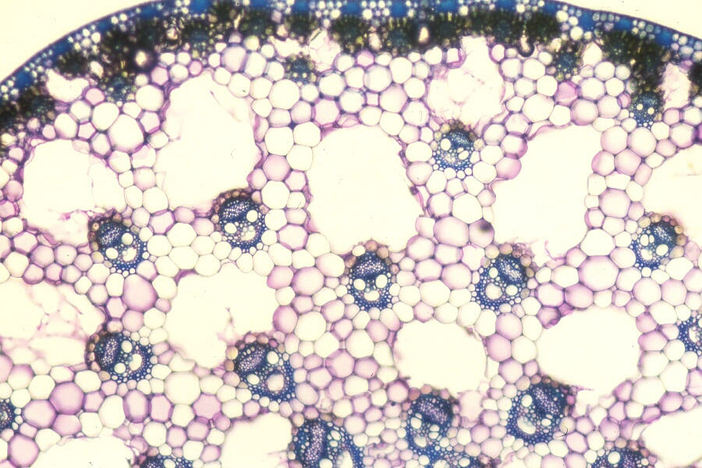
প্যারেনকাইমা
ক ও খ নং চিত্রের কোষগুলো দেখতে কেমন ?
নিচের চিত্রে কী কী বৈশিষ্ট্য দেখতে পারছ?
ক্লোরেনকাইমা
অ্যারেনকাইমা
ক
খ

Slide 13
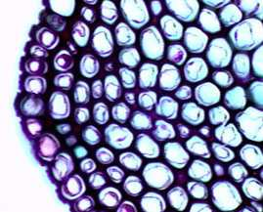
কোলেনকাইমা
নিচের চিত্রে কী কী বৈশিষ্ট্য দেখতে পারছ?

Slide 14
স্ক্লেরেনকাইমা
নিচের চিত্রে কী কী বৈশিষ্ট্য দেখতে পারছ?

Slide 15
দলগত কাজ:
সময়ঃ ৬ মিঃ
তিন ধরণের সরল টিস্যুর চিত্র অংকন কর ।

Slide 16
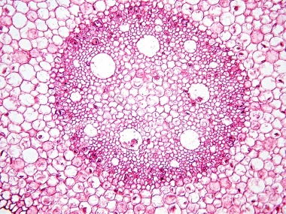
মূল্যায়ন:
১। চিত্রের বিন্যাসকে আমরা বলতে পারি -
ক. কোষ
খ. টিস্যু
গ. স্নায়ু কোষ
ঘ. পেশী টিস্যু
২। উদ্ভিদটিস্যুর প্রকারভেদ বল?
৩। চিত্রের টিস্যুর উল্লেখযোগ্য বৈশিষ্ট্য বল ?

Slide 17
বাড়ির কাজ:
জবা ফুলের পাতার শিরা ,ফুলের বোটায় যে ধরণের টিস্যু দেখতে পাওয়া যায় তার গঠন বৈশিষ্ট্য লিখ ।

Slide 18
ধন্যবাদ

